Slide 1
Подвижные игры на основе легкой атлетике. ОРУ в движении. Игры с бегом: «Лисы и куры», «Точный расчет», «Воробьи и вороны»
Эстафеты. Развитие скоростно-силовых способностей.
Прыжок в длину с места.

Slide 2
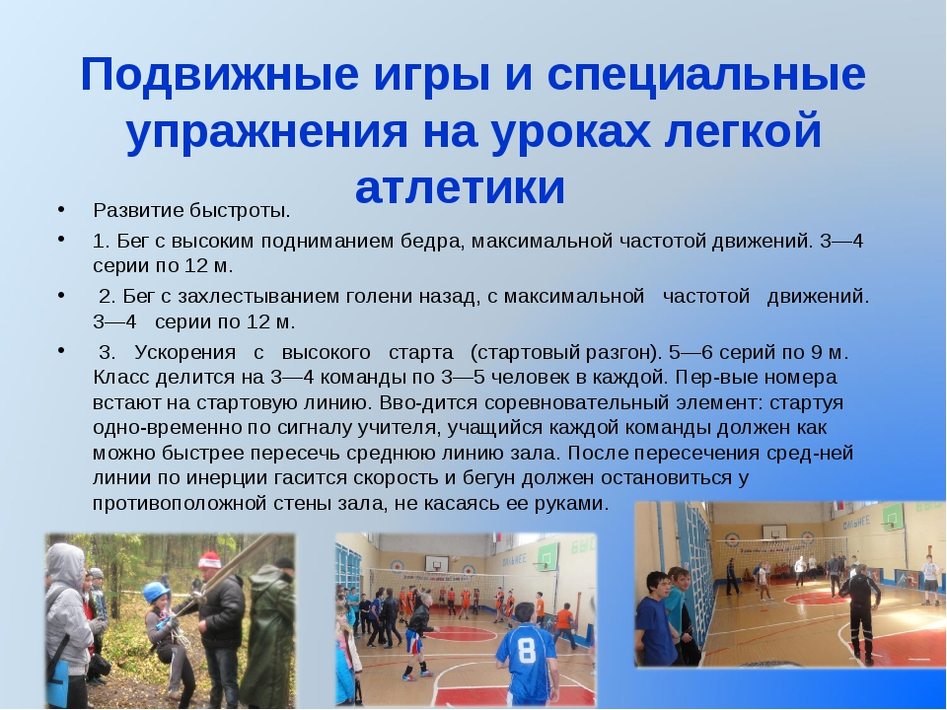

Slide 3
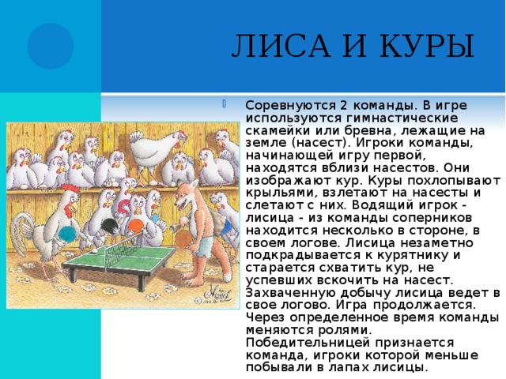

Slide 4
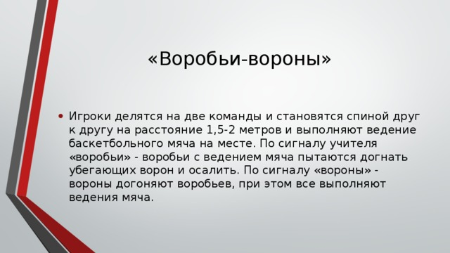

Slide 5
Игра «Точный расчет».
Команды из 8-10 человек строятся в 2-3 колонны за линией броска. В
руках у каждого игрока мешочек с песком. Впереди перед, каждой
командой на расстоянии 5-8 м лежат гимнастические обручи. По
сигналу первые, затем вторые и т.д. номера поочередно бросают свои
мешочки, стремясь забросить их в обручи. Выигрывает команда,
показавшая лучший результат.
Варианты: 1) броски выполнят в начерченную на полу (земле)
поперечную полосу шириной 50-60 см; победитель определяется по
числу мешочков, оказавшихся в пределах этой полосы;
2) броски осуществляют на табуретки (стулья, ящики, кубы),
установленные напротив команд на расстоянии 3-5 м; выигрывает
команда, у которой на табуретке окажется больше мешочков.

Slide 6
